Slide 1
软件工程课程实践汇报
“文字类冒险游戏翻译软件”
汇报人：高源
项目团队成员：陈鹤林、段逸群、郭德宁

Slide 2
汇报内容
软件创意及需求
需求模型与文档
开发技术与工具
软件设计与建模
代码编写与测试
软件质量与保证
系统部署与运行
开源社区的使用
实践收获与感受

Slide 3
软件需求与创意
现实问题
在日常生活的软件使用过程中，常常会遇见一些品质优良但是缺少中文翻译的优质软件项目。或是在课余生活的放松游玩过程中会碰见一些作画和剧情优良，但是因为人手不足、受众面积小、知名度较小等因素迟迟未能进行汉化的文字冒险游戏，给想要接触这款游戏但又没有日语基础的用户带来了很大的不便。
本软件为解决对此类游戏感兴趣但不掌握日语的玩家，或者希望通过“边玩边学”的方法掌握日语基础的玩家而设计。它可以通过划定游戏界面内的画面对规定内容进行中日语言翻译，并且选择性实现语言诵读，使玩家可以大大降低对与未汉化的游戏入手的门槛；同时也可以通过对游戏内整个文本文件进行翻译输出，以达到减轻汉化的工作量。

Slide 4
软件需求与创意
核心功能
功能 | 描述
文本文件翻译 | 用户可以翻译指定的文本文件
图像识别翻译 | 用户可以翻译屏幕内任意位置的文字
切换公有翻译源 | 用户可以切换软件自带的几个翻译源
切换私有翻译源 | 用户可以填写使用自己的翻译源信息
文字转语音播放 | 用户可以将图像识别翻译好的文字转成语音播放出来

Slide 5
软件需求与创意
需求创新
在实现图像识别翻译的基础上实现了将译文转换成语音播放的功能，这是在同类翻译软件中没有的

Slide 6
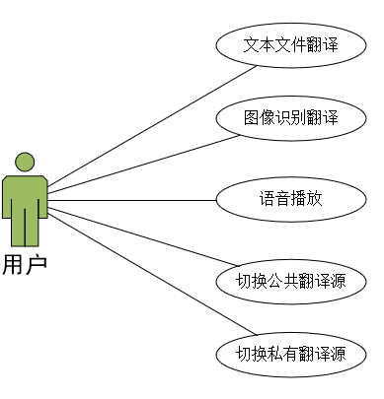
需求模型与文档
软件需求模型
  用例模型
右图为本软件的用例模型，模型中体现了本软件的5个主要功能，分别是文本文件翻译、图像识别翻译、语音播放、切换公共翻译源、切换私有翻译源

Slide 7
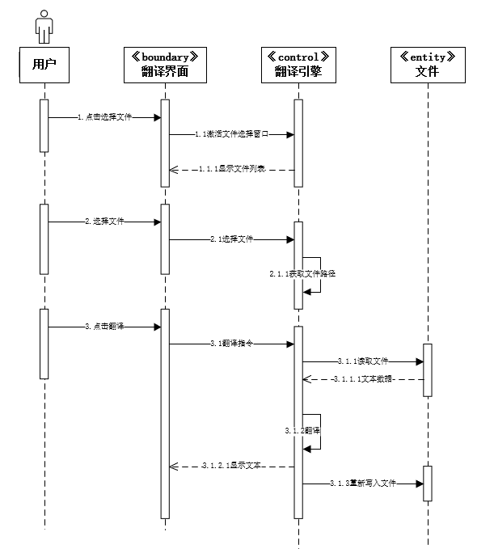
需求模型与文档
软件需求模型
  文本文件翻译用例 顺序图:
  用例名：文本文件翻译
  业务目标：分段读取游戏文本文件，翻译后，重新写入文件中
执行者：用户
前置条件：待翻译文件路径已知
触发条件：用户选择翻译
基本交互动作：
1.用户点击选择文件，系统返回文件列表
2.用户选择需要翻译的文件，系统获得文件位置
3.用户点击翻译，系统将用户选择的文件翻译好后显示
扩展交互动作：
3a 系统没有找到需要翻译的文件
3a1 系统在屏幕上显示未找到文件

Slide 8
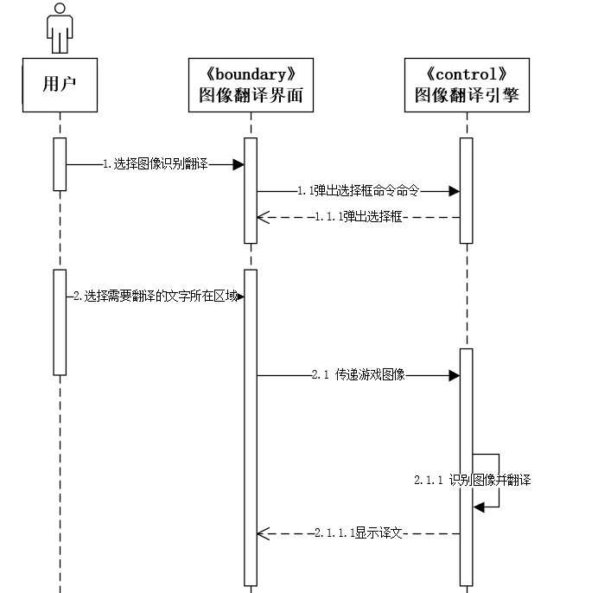
需求模型与文档
软件需求模型
  图像识别翻译用例 顺序图：
用例名：图像识别翻译
业务目标：识别游戏界面文字并翻译
执行者：用户
前置条件：已启动游戏
触发条件：用户选择图像识别
基本交互动作：
1.用户选择图像识别翻译，系统弹出选择框
2.用户选择需要翻译的文字区域
3.系统识别文字并翻译，显示译文
扩展交互动作：
3a 系统未识别到文字
3a1 系统提示区域内没有文字扩展交互动作

Slide 9
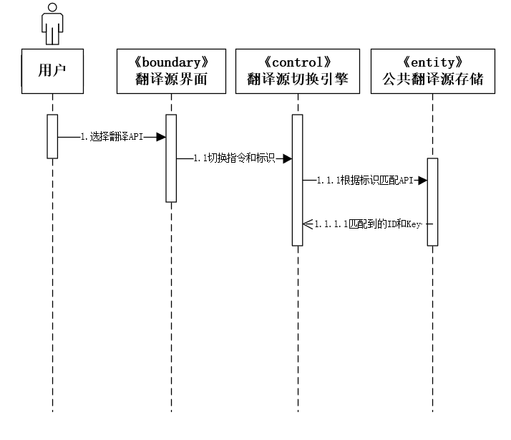
需求模型与文档
软件需求模型
  切换公共翻译源用例 顺序图：
用例名：切换公共翻译源
业务目标：切换软件自带的翻译API
执行者：用户
前置条件：有多个公共翻译源
触发条件：切换翻译源页签被点击
基本交互动作：
1.用户选择要切换的翻译API
2.系统根据用户选择，切换翻译API
扩展交互动作：
2a 用户选择的API失效
2a1 系统保持原来的API不切换

Slide 10
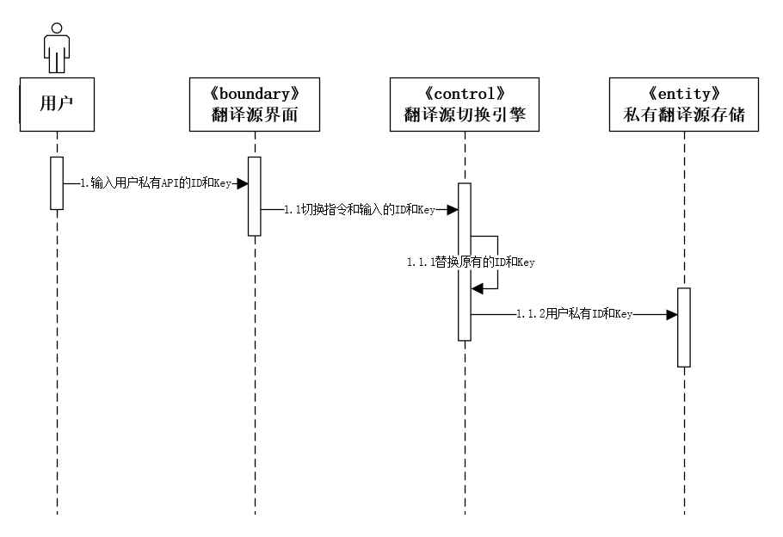
需求模型与文档
软件需求模型
  切换私有翻译源用例 顺序图
用例名：切换私有翻译源
业务目标：切换用户自己的翻译API
执行者：用户
前置条件：用户需要使用自己的API
触发条件：切换翻译源页签被点击
基本交互动作：
1.用户输入Id和key
2.系统将用户输入的Id和key替换原来的Id和key
扩展交互动作：
2a 用户输入的Id和key无效
2a1 系统保持原来的Id和key不变

Slide 11
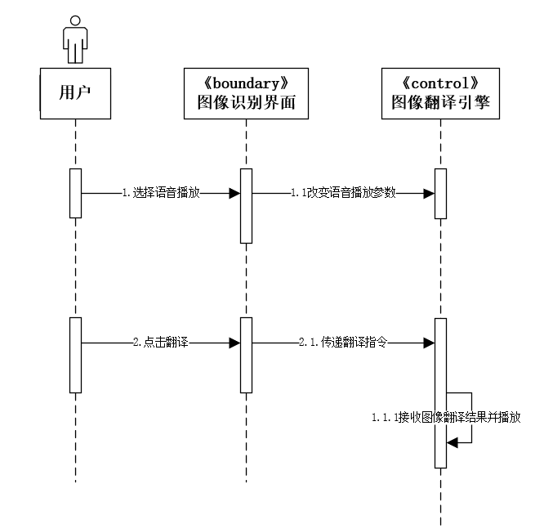
需求模型与文档
软件需求模型
  语音播放用例 顺序图
用例名：语音播放
业务目标：将图像识别翻译好的文本转为语音播放
执行者：用户
前置条件：已启动游戏
触发条件：用户打开语音播放
基本交互动作：
1.用户打开语音播放
2.用户使用图像识别翻译功能
3.系统将翻译好的文字转换成语音，并播放
扩展交互动作：
3a 系统没有识别到文字
3a1 系统不进行语音播放

Slide 12
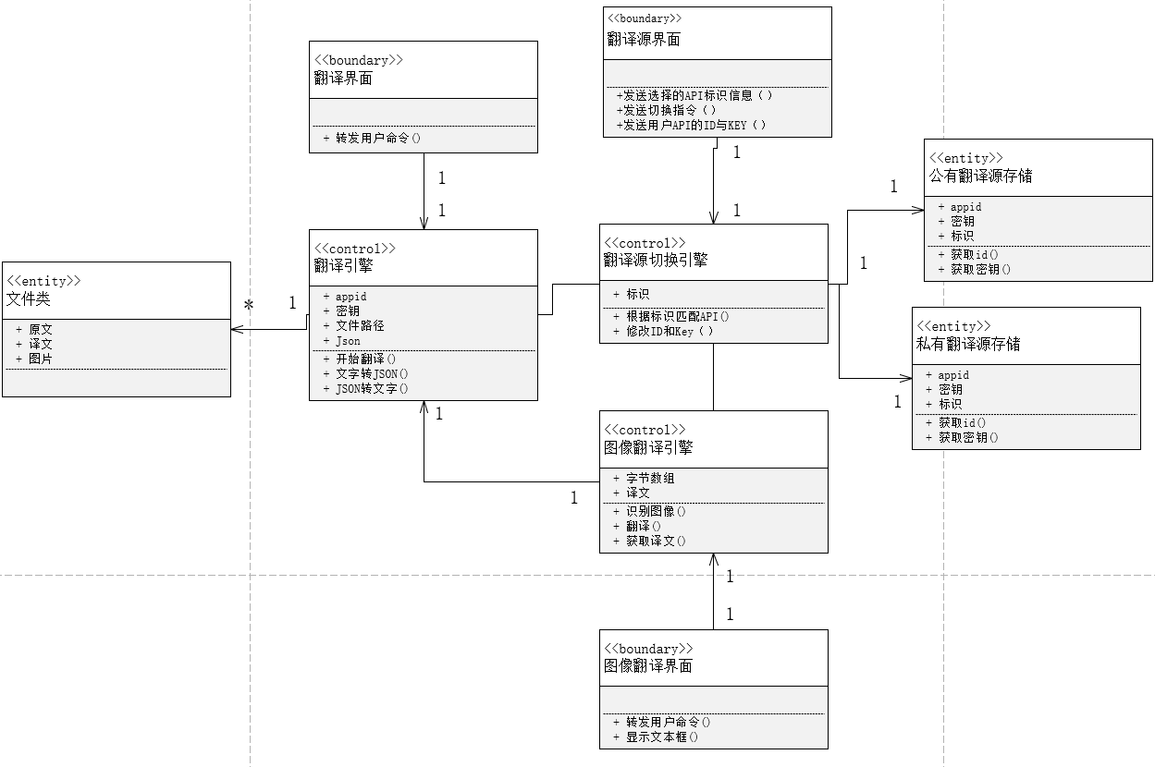
需求模型与文档
软件需求模型
分析类图

Slide 13
需求模型与文档
软件的非功能需求
  软件方便用户快速学习和操作
  软件各项功能能够正常运行

Slide 14
需求模型与文档
软件需求文档
  本项目有产生的软件需求文档有两个，分别是软件需求构思与创意文档、软件需求规格说明书。
  软件需求构思与创意文档中阐述了本项目的背景以及与解决的问题，并根据这两点进行了需求构思，以及预期的系统组成。还分析了项目的可行性以及其中可能遇到的风险。
  软件需求规格说明书中阐述了软件项目的意义、目标用户，以及要实现的功能，还从软件需求中分析了项目难点，对项目的需求进行了描述。

Slide 15
开发技术与工具
软件开发技术
  使用了WPF框架和xaml技术
编程语言
  软件项目使用C#语言编写
软件工具
  使用Visual Studio编写项目，并用其中自带的代码分析功能对代码进行分析

Slide 16
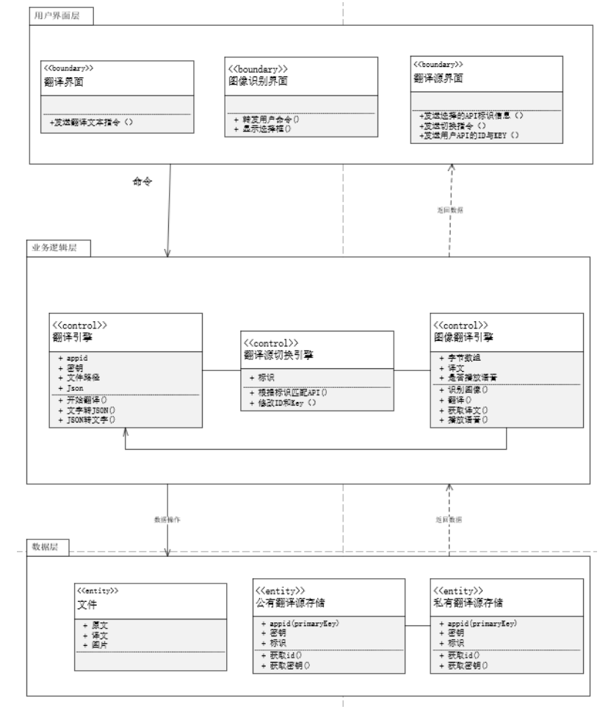
软件设计与建模
体系结构设计及其模型
右图描述了“文字冒险类游戏翻译”系统的设计架构，包括了用户界面层、业务逻辑层及数据层。其中：
界面层负责显示用户界面，承担了边界类“翻译界面类”、“图像识别界面类”、“翻译源界面类”与用户交互有关的职责。
业务逻辑层负责核心业务逻辑处理，它将承担“翻译引擎类”、“翻译源切换引擎类”、“图像翻译引擎”这些控制类的所有职责。
数据层负责系统的数据存储，它包括了 “文件类”、“共有翻译源存储类”和“私有翻译源存储类”的实体类。

Slide 17
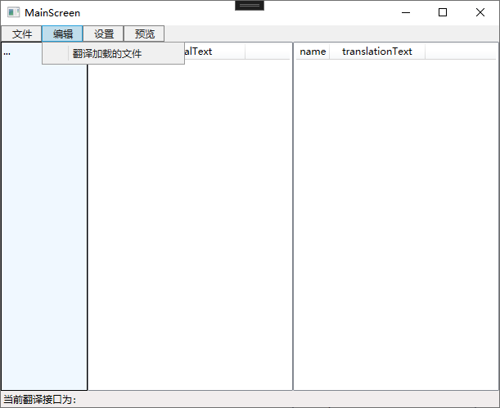
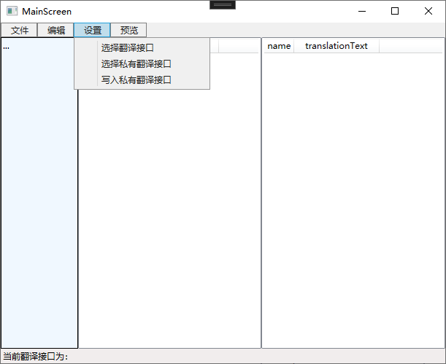
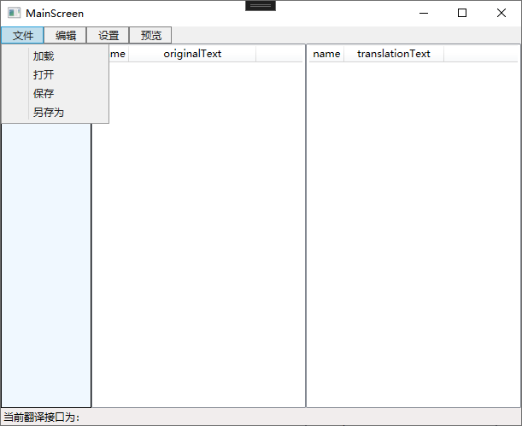
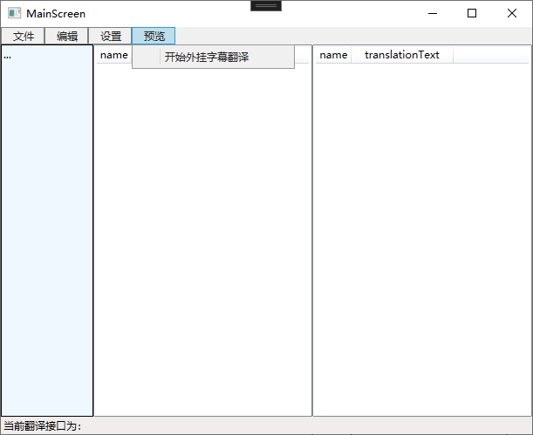
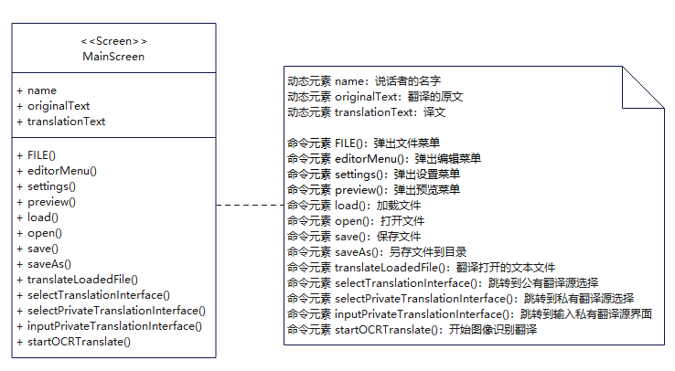
软件设计与建模
用户界面设计及其模型
  主界面
以上四图是软件主界面每个下拉菜单的情况，右图为主界面的类表示

Slide 18
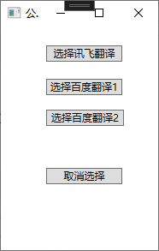
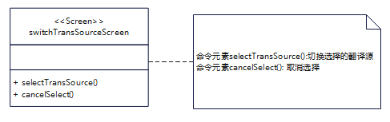
软件设计与建模
用户界面设计及其模型
  切换公共翻译源界面

Slide 19
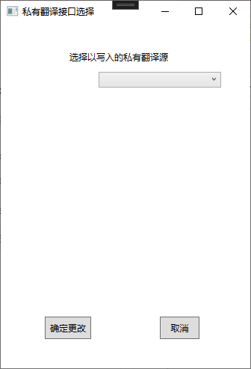
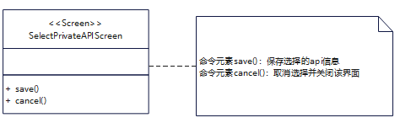
软件设计与建模
用户界面设计及其模型
  私有翻译源接口选择界面

Slide 20
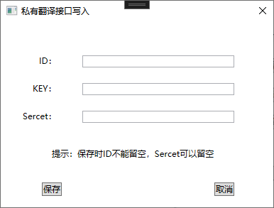
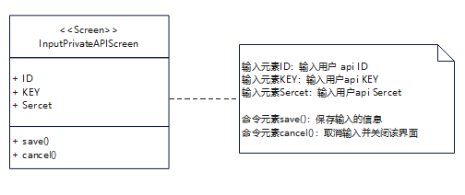
软件设计与建模
用户界面设计及其模型
  私有翻译源接口写入界面

Slide 21
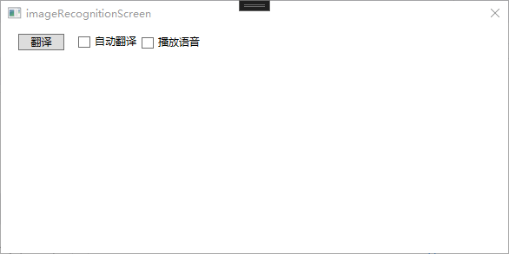
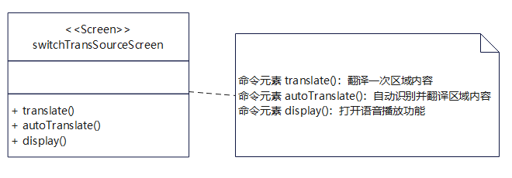
软件设计与建模
用户界面设计及其模型
  图像识别与语音播放界面

Slide 22
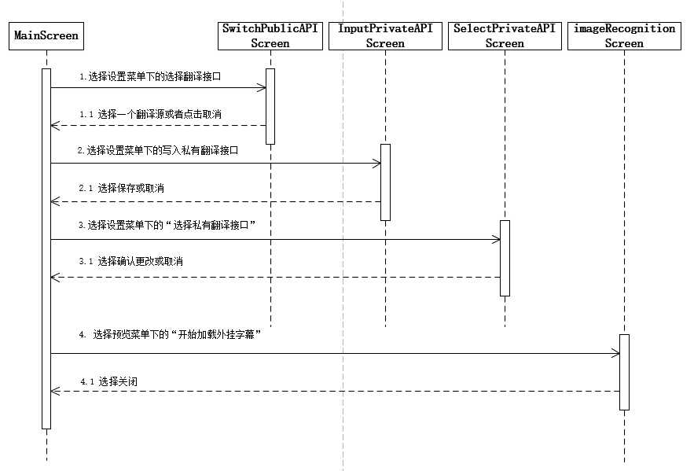
软件设计与建模
用户界面设计及其模型
  界面流设计
-主界面“MainScreen”，其职责为其他界面的跳转入口，通过下拉操作完成整个系统的核心控制。
-切换公共翻译源“SwitchPublicAPIScreen”，其职责是帮助用户切换和匹配公共翻译源。
-私有翻译源输入界面“InputPrivateAPIScreen”，其职责帮助用户输入私有翻译源的ID与Key并匹配翻译源。
-选择私有翻译源界面“SelectPrivateAPIScreen”，其职责是帮助用户选择菜单下的私有翻译源接口。
-图像识别界面“imageRecognitionScreen”，其职责是对图像识别翻译功能的实现。

Slide 23
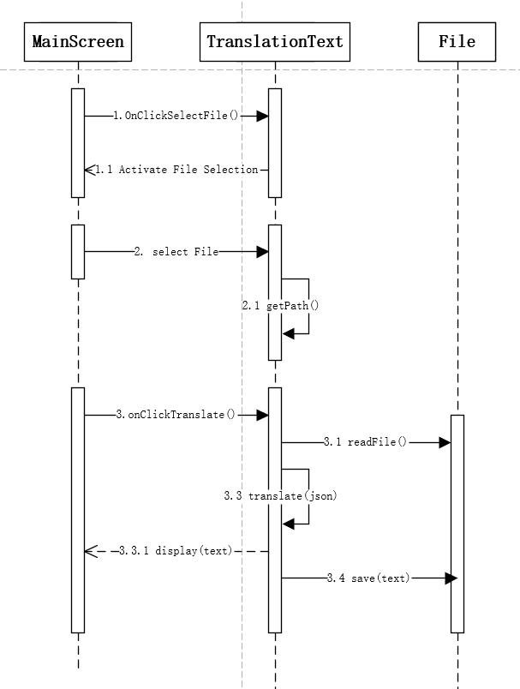
软件设计与建模
用例设计及其模型
  文本文件翻译用例 设计顺序图
“文本翻译”功能的实现主要通过“TranslationText”对象提供的服务，收到相应命令后在实体类文件中查找文件进行翻译并输出。

Slide 24
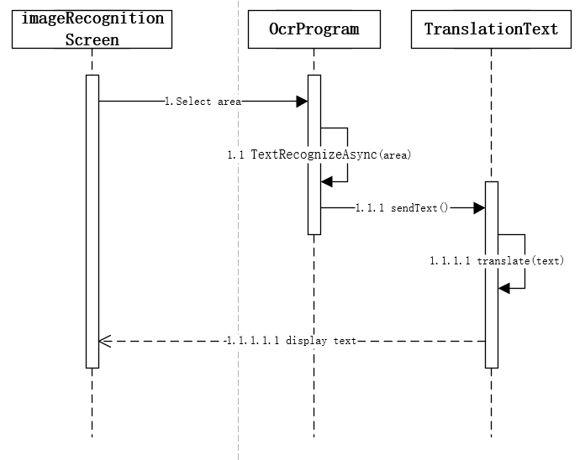
软件设计与建模
用例设计及其模型
  图像识别翻译用例 设计顺序图
“图像识别翻译”功能的实现主要通过“OcrProgram”对象提供的服务，对选定区域中的文字进行识别，再将识别文字发给“TranslationTest”进行翻译。

Slide 25
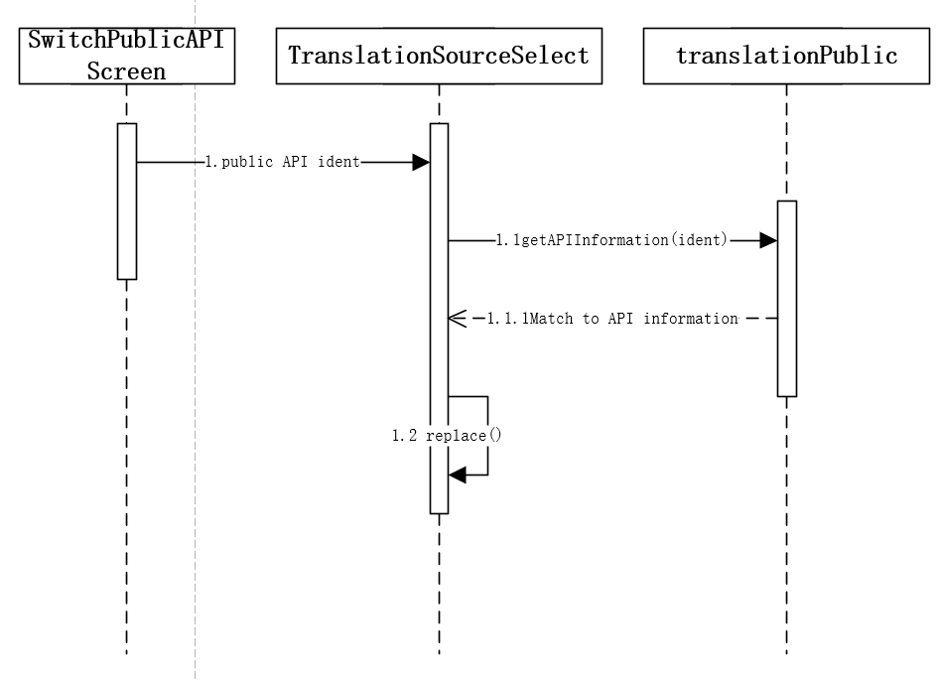
软件设计与建模
用例设计及其模型
  切换公共翻译源用例 设计顺序图
“切换公共翻译源”功能的实现主要通过“TranslationSourceSelect”对象提供的服务，将公共翻译源进行切换。

Slide 26
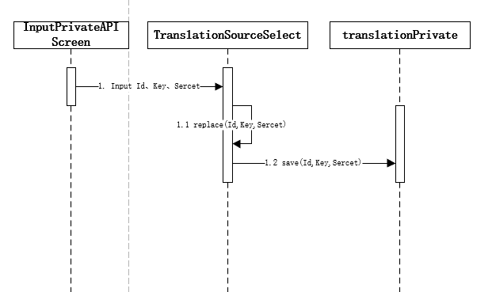
软件设计与建模
用例设计及其模型
  切换私有翻译源用例 设计顺序图
切换私有翻译源”功能的实现主要通过“TranslationSourceSelect”对象提供的服务，保存和替换Id、Key和Sercet。

Slide 27
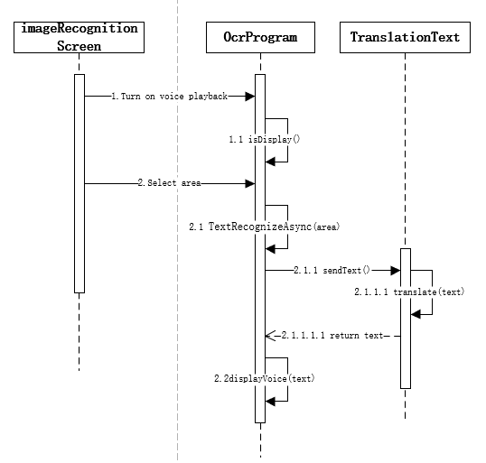
软件设计与建模
用例设计及其模型
  语音播放用例 设计顺序图

Slide 28
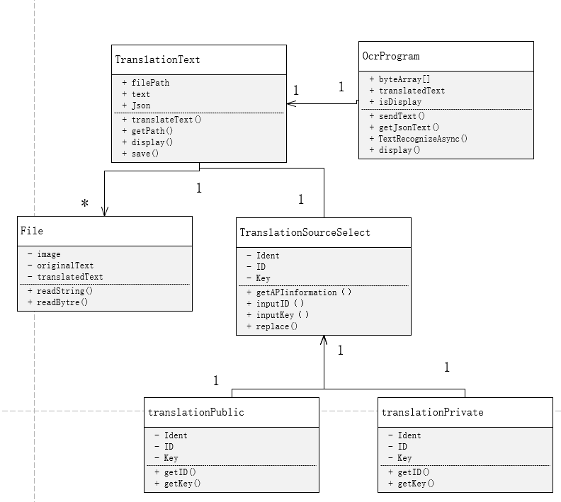
软件设计与建模
  类设计及其模型
  设计类图

Slide 29
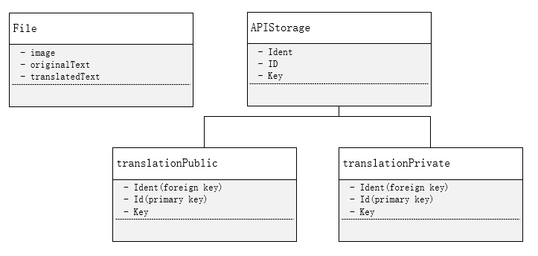
软件设计与建模
数据设计及其模型

Slide 30
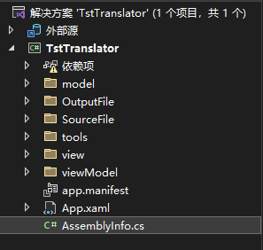
代码编写
代码组织结构
OutputFile：译文暂存文件夹
SourceFile：源文本暂存文件夹
tools：工具类以及核心类文件夹
view和viewModel：窗口文件

Slide 31
代码编写
程序代码量
  软件系统中总代码量约为3200行，重用代码量占总代码量约10%。
开源代码利用情况
  调用百度翻译以及讯飞翻译的API实现了文本文件翻译
  调用微软的 OCR 接口进行文字识别，然后对识别到的文字进行翻译实现了图像识别翻译功能
  调用微软的语音合成接口实现将译文转换成语音播放

Slide 32
软件测试
开展了哪些测试
  对文本文件翻译系统的测试：
  使用软件系统选择不同内容的文本文件进行翻译测试，翻译结果都正常，原文与译文在界面中显示的时候达到一一对应效果。

Slide 33
软件测试
开展了哪些测试
  对图像识别翻译系统的测试：
  使用系统软件进行空识别和不同语言识别的测试，在识别为空时，程序未出现异常（如空异常，或者异常请求），在进行不同语言识别时，也并未出现识别乱码等错误。

Slide 34
软件质量与保证
采取了哪些质量保证手段
  在代码编写过程不断对代码输入样例进行测试是否达到预期结果，去避免一些特殊情况的发生。

Slide 35
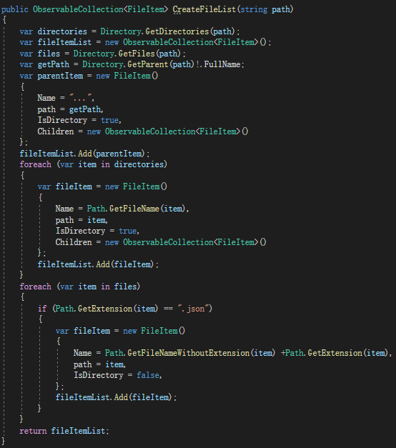
软件质量与保证
程序代码风格

Slide 36
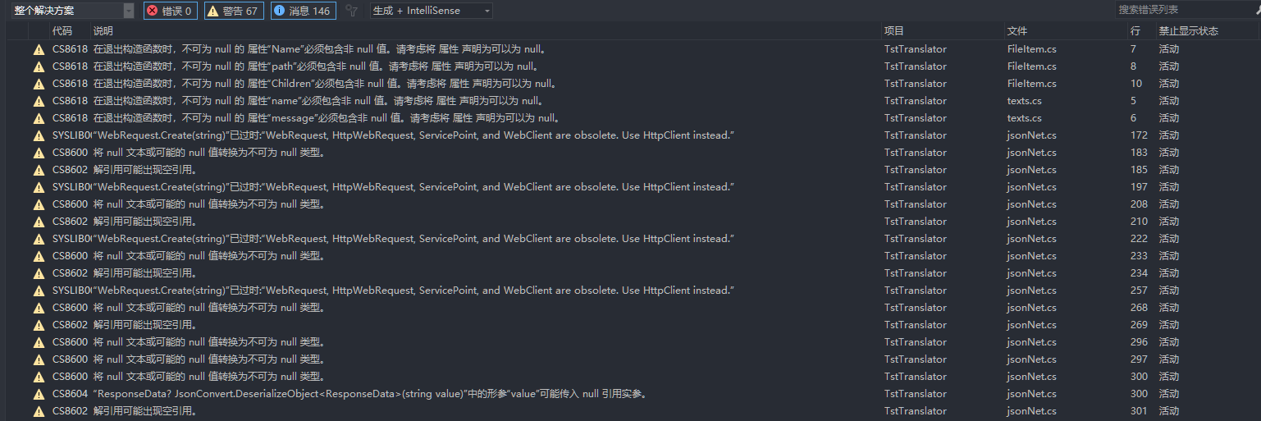
软件质量与保证
程序代码质量

Slide 37
系统部署与运行
演示软件系统的运行情况
  运行目标软件系统，操作和演示软件系统，或者播放实际运行的演示效果视频

Slide 38
开源社区的使用
  开发过程中加入了Stack Overflow、CSDN、掘金、博客园等开源社区，在其中寻找相关的问题解决方法。
  使用到的参考：
  1、C# 参考 | Microsoft Learn https://learn.microsoft.com/zh-cn/dotnet/csharp/language-reference/
  2、C# 程序的通用结构 | Microsoft Learn
  https://learn.microsoft.com/zh-cn/dotnet/csharp/fundamentals/program-structure/
  3、【深度学习】OCR文本识别_ocr 深度学习-CSDN博客

Slide 39
实践收获与感受
实践的收获
通过这一次的实践，我们学习了C#语言的使用以及语言特性，了解了目前主流的程序设计方式、框架以及工具。在使用工具上，了解了对各个编译器如visual studio、rider等。在框架上，学习使用C#的特性，使用框架构建界面，使用C#语言与Windows系统的调动实现软件的部分功能。
心得和体会
了解了软件开发从设计到落地实现的难度，需要易于使用的框架来构建软件。根据实际开发情况，需要语言支持对于功能的库函数或者开源库的支持，否则就需要花费时间去造轮子。同时，查找的开源社区的质量的好坏也影响则实际编码情况，这也影响遇到问题时，解决问题的速度以及后续代码改进的方案。
困难和问题
项目初始阶段因为对语言还不太熟悉，在开发时遇到一些阻碍还很难用常规方法处理，需要语言特定的库函数来实现，但是对一些库函数都不太连接，所以转了挺多的误区。在实现图像识别功能阶段，遇到了识别精度低，识别区域不匹配的问题，以致于最后需要更换另一种方法。

